Slide 1
MĨ THUẬT 6
CHỦ ĐỀ 5: VẬT LIỆU HỮU ÍCH
BÀI 1: SẢN PHẨM TỪ VẬT LIỆU ĐÃ QUA SỬ DỤNG
NỘI DUNG
1: KHÁM PHÁ SẢN PHẨM TỪ CÁC VẬT LIỆU ĐÃ QUA SỬ DỤNG
2: CÁCH TẠO HÌNH VÀ TRANG TRÍ SẢN PHẨM TỪ VẬT LIỆU ĐÃ QUA SỬ DỤNG
3: TẠO SẢN PHẨM TỪ VẬT LIỆU ĐÃ QUA SỬ DỤNG
4: TRƯNG BÀY SẢN PHẨM VÀ CHIA SẺ
5:TÌM HIỂU SẢN PHẨM ĐIÊU KHẮC TỪ VẬT LIỆU ĐÃ QUA SỬ DỤNG

Slide 2
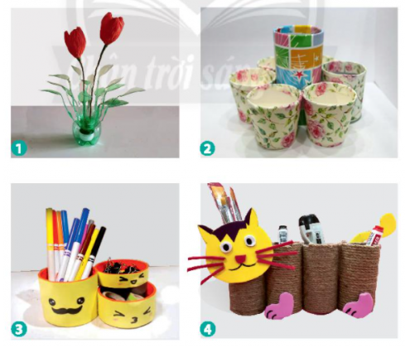
1: KHÁM PHÁ SẢN PHẨM TỪ CÁC VẬT LIỆU ĐÃ QUA SỬ DỤNG
Quan sát hình và cho biết:
- Vật liệu tạo nên sản phẩm.
- Cách điều chỉnh và trang trí vật liệu đã qua sử dụng thành sản phẩm mới.
- Vẻ đẹp tạo hình và giá trị sử dụng của sản phẩm

Slide 3
2: CÁCH TẠO HÌNH VÀ TRANG TRÍ SẢN PHẨM TỪ VẬT LIỆU ĐÃ QUA SỬ DỤNG
Quan sát hình để nhận biết cách tạo sản phẩm từ vật liệu đã qua sử dụng
- Lựa chọn vật liệu đã qua sử dụng có hình khối phù hợp với việc tạo dáng và trang trí sản phẩm ứng dụng.
- Cắt, ghép hình khối của vật liệu đã qua sử dụng cho phù hợp với mục đích của sản phẩm mới.
- Trang trí cho sản phẩm thêm tính thẩm mĩ và hấp dẫn.

Slide 4
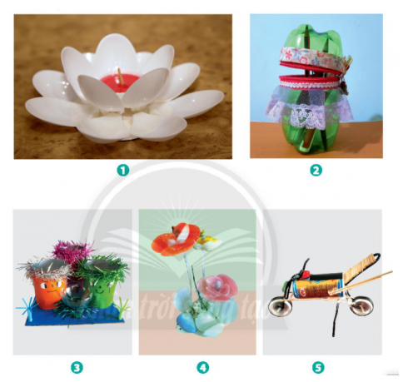
3: TẠO SẢN PHẨM TỪ VẬT LIỆU ĐÃ QUA SỬ DỤNG
Cùng bạn tập hợp vật liệu tìm được tạo kho vật liệu chung.
- Quan sát các vật liệu để tìm ý tưởng sáng tạo sản phẩm mới.
- Chọn vật liệu cần thiết cho việc tạo sản phẩm mới.
- Thực hiện theo ý thích

Slide 5
4: TRƯNG BÀY SẢN PHẨM VÀ CHIA SẺ
Nêu cảm nhận và phân tích:
- Sản phẩm em yêu thích.
- Cách tạo hình và trang trí sản phẩm.
- Vật liệu được tái sử dụng trong sản phẩm.
- Giá trị sử dụng của sản phẩm.

Slide 6
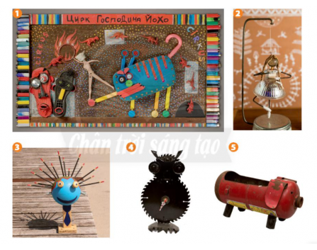
5:TÌM HIỂU SẢN PHẨM ĐIÊU KHẮC TỪ VẬT LIỆU ĐÃ QUA SỬ DỤNG
Quan sát hình và cho biết:
- Tên các sản phẩm tạo hình.
- Những vật liệu nào được sử dụng để tạo hình?
- Hình dáng, màu sắc của mỗi sản phẩm tạo hình như thế nào?

Slide 7
DẶN DÒ
- Hoàn thành bài .
- Chuẩn bị bài mới.

